Slide 1
кейс бережливого проекта 2021 года
Департамент образования Белгородской области
Областное государственное автономное профессиональное образовательное учреждение «Яковлевский педагогический колледж»
СОВЕРШЕНСТВОВАНИЕ процесса подготовки обучающихся к практическому занятию по теме «стандартизированная работа» дисциплины «технологии бережливого производства»
Notes:
Титульный слайд

Slide 2
карточка проекта «СОВЕРШЕНСТВОВАНИЕ процесса подготовки обучающихся к практическому занятию по теме «стандартизированная работа» дисциплины «технологии бережливого производства»
Подготовлено
Руководитель
проекта Л.Л. Максимова
Утверждаю
Заказчик Ж.Н. Шепелева
директор ОГАПОУ ЯПК
Общие данные: Заказчик: Шепелева Ж.Н. директор ОГАПОУ ЯПК Процесс: подготовка обучающихся к практическому занятию по теме «Стандартизированная работа» дисциплины «Технологии бережливого производства» Границы процесса: от получения задания до проработки конспекта лекции перед занятием Руководитель проекта: Максимова Л.Л., преподаватель Команда проекта: Чурсина Р.В., завотделением, Левина Е.Н., преподаватель.; Шумаков Н.А., преподаватель | Обоснование: Повторяющийся процесс (10 раз при изучении дисциплины) В процессе участвуют все студенты 1 курса (100 человек) Не систематизирована дополнительная литература по теме «Стандартизированная работа» дисциплины «Технологии бережливого производства» На подготовку к занятию уходит 593-990 мин. 5. Удовлетворенность студентов процессом подготовки к практическому занятию по дисциплине – 30% 6. Удовлетворенность преподавателя процессом - 20%.
Цели : | Сроки реализации мероприятий проекта: Разработка карточки: 11.02.2021 2. Картирование процесса: - разработка текущей карты процесса : 12.02.2021 - 01.03.2021 поиск и выявление проблем: 02.03.2021 – 10.03.2021 разработка идеальной карты процесса: 11.03.2021 – 12.03.2021 разработка целевой карты процесса 13.03.2021 – 24.03.2021 разработка плана мероприятий 25.03.2021 – 30.03.2021 защита проекта 31.03.2021 3. Внедрение улучшений 01.04.2021 - 11.05.2021 4. Производственный анализ 12.05.2021 – 18.05.2021 5. Закрытие проекта 19.05.2021
Наименование цели, мин/дни | Текущий | Целевой
Сокращение времени подготовки к практическому занятию, мин | 593-990 | 131-289
Удовлетворенность студентов, % | 30 | 80
Удовлетворенность преподавателя, % | 20 | 90
Эффекты:
- Внедрение СОП при подготовке к практическому занятию
- Внедрение СОК работы с учебной литературой

Slide 3
КАРТА текущеГО СОСТОЯНИЯ процесса подготовки обучающихся к практическому занятию по теме «стандартизированная работа» дисциплины «технологии бережливого производства»
Как есть 01.03.2021
 | Исполнитель |  | Срок не регламентирован
 | Описание шага процесса |  | Доработка Потери/проблемы Срок регламентирован
 | Продолжительность
3
1
2
4
5
6
Шаг 1 |  | Шаг 2 |  | Шаг 3 |  | Шаг 4 |  | Шаг 5 |  | Шаг 6 |  | Шаг 7
Студент |  | Студент |  | 1 Студент 2.Преподаватель |  | Студент |  | Библиотекарь |  | Студент |  | Студент
Получает задание |  | Ищет информацию в Интернете |  | 1 Получает консультацию 2.Консультирует |  | Идет в библиотеку |  | Выдает литературу по дисциплине |  | Работает с литературой в библиотеке |  | Отвечает на вопросы практической работы
5-9 мин |  | 102-160 мин |  | 62-105 мин |  | 29-64 мин |  | 6-18 мин |  | 128-167 мин |  | 74-129 мин
вход
7
8
9
Шаг 8 |  | Шаг 9
Студент |  | Преподаватель
Звонит преподавателю по вопросам тестового задания |  | Объясняет студенту, в каком пособии написано как решать тесты
20-30 мин |  | 39-58 мин
Шаг 10 |  | Шаг 11
Студент |  | Библиотекарь
Идет в библиотеку за пособием |  | Заказывает пособие в Интернете
12-35мин |  | 15-37 мин
Шаг 12 |  | Шаг 13
Студент |  | Студент
Решает задачи |  | Прорабатывает конспект лекции перед занятием
80-135 мин |  | 21-43 мин
выход
ВПП (время протекания процесса) – 593-990 мин

Slide 4
Пирамида проблем
процесс подготовки обучающихся к практическому занятию по теме «стандартизированная работа» дисциплины «технологии бережливого производства»
Федеральный
Уровень ОУ
Региональный
1.Временные потери студента при поиске необходимой информации в Интернете
2.Временные потери студента на организацию встречи с преподавателем
Временные потери студента при перемещении для организации встречи с преподавателем
4.Временные потери студента на ожидание необходимой литературы в библиотеке
5.Временные потери студента на поиск информации в полученной литературе
6.Временные потери студента на выяснение порядка оформления домашнего задания
7.Временные потери студента на установление электронной связи с преподавателем
8.Временные потери преподавателя на объяснение порядка выполнения задания
9.Временные потери студента на устранение своих ошибок при решении задач

Slide 5
КАРТА ИДЕАЛЬНОГО СОСТОЯНИЯ процесса подготовки обучающихся к практическому занятию по теме «стандартизированная работа» дисциплины «технологии бережливого производства»
12.03.2021
 | Исполнитель |  | Срок не регламентирован
 | Описание шага процесса |  | Срок регламентирован
 | Продолжительность
Шаг 1 |  | Шаг 2 |  | Шаг 3 |  | Шаг 4
Студент |  | Студент |  | Студент |  | Студент
Получает задание |  | Работает с литературой в библиотеке |  | Выполняет домашнее задание |  | Прорабатывает конспект лекции перед занятием
5-10 мин |  | 30-35 мин |  | 20-25 мин |  | 5-10 мин
вход
выход
Время протекания процесса: 60-80 мин

Slide 6
Граф связей
Граф связей процесса подготовки обучающихся к практическому занятию по теме «стандартизированная работа» дисциплины «технологии бережливого производства»
Перечень потерь/проблем
8
9
1 | Временные потери студента при поиске необходимой информации в Интернете
2 | Временные потери студента на организацию встречи с преподавателем
3 | Временные потери студента при перемещении для организации встречи с преподавателем
4 | Временные потери студента на ожидание необходимой литературы в библиотеке
5 | Временные потери студента на поиск информации в полученной литературе
6 | Временные потери студента на выяснение порядка оформления домашнего задания
7 | Временные потери студента на установление электронной связи с преподавателем
8 | Временные потери преподавателя на объяснение порядка выполнения задания
9 | Временные потери студента на устранение своих ошибок при решении задач
7
1
6
2
5
4
3
Сильно значимая связь
Проблема
Значимая связь
Значимая проблема

Slide 7
процесс подготовки обучающихся к практическому занятию по теме «стандартизированная работа» дисциплины «технологии бережливого производства»
Выявленные проблемы
№ | Проблема | Время, мин
1 | Временные потери студента при поиске необходимой информации в Интернете | 65-71
2 | Временные потери студента на организацию встречи с преподавателем | 22-35
3 | Временные потери студента при перемещении для организации встречи с преподавателем | 15-27
4 | Временные потери студента на ожидание необходимой литературы в библиотеке | 17-29
5 | Временные потери студента на поиск информации в полученной литературе | 43-47
6 | Временные потери студента на выяснение порядка оформления домашнего задания | 29-38
7 | Временные потери студента на установление электронной связи с преподавателем | 13-21
8 | Временные потери преподавателя на объяснение порядка выполнения задания | 33-39
9 | Временные потери студента на устранение своих ошибок при решении задач | 38-42
 | Всего | 280-349
№ | Проблема | Время, мин
1 | 1. Временные потери студента при поиске необходимой информации в Интернете | 65-71
2 | 5. Временные потери студента на поиск информации в полученной литературе | 43-47
3 | 9. Временные потери студента на устранение своих ошибок при решении задач | 38-42
4 | 8. Временные потери преподавателя на объяснение порядка выполнения задания | 33-39
5 | 6. Временные потери студента на выяснение порядка оформления домашнего задания | 29-38
6 | 2. Временные потери студента на организацию встречи с преподавателем | 22-35
7 | 4. Временные потери студента на ожидание необходимой литературы в библиотеке | 17-29
8 | 3. Временные потери студента при перемещении для организации встречи с преподавателем | 15 -27
9 | 7.Временные потери студента на установление электронной связи с преподавателем | 13-21
 | Всего | 280-349

Slide 8
ДИАГРАММА ПАРЕТО
340
320
300
280
260
240
220
200
180
160
140
120
100
80
60
40
20
0
мин
проект
«СОВЕРШЕНСТВОВАНИЕ процесса подготовки обучающихся к практическому занятию по теме «стандартизированная работа» дисциплины «технологии бережливого производства»
Min
Max
Min
Max
1 2 3 4 5 6 7 8 9
№ проблемы

Slide 9
МЕТОД 5W1H
Проект «Совершенствование процесса подготовки обучающихся к
практическому занятию по теме «стандартизированная работа»
дисциплины «технологии бережливого производства»
1. Временные потери студента при поиске необходимой информации в Интернете
 | Кто | Студент
 | Что | Теряет время
 | Когда | При подготовке к практическому занятию
 | Где | Пользуясь поисковой системой Интернета
 | Как | Ищет готовый ответ на вопрос
 | Почему | Потому, что студент не владеет умениями подготовки к практическому занятию
?
?
?
?
?
?
Принятое решение:
разработать СОП подготовки к практическому занятию
Вклад в достижение цели: от 334мин до 534 мин (54-56%)

Slide 10
МЕТОД 5W1H
Проект «Совершенствование процесса подготовки обучающихся к
практическому занятию по теме «стандартизированная работа»
дисциплины «технологии бережливого производства»
5. Временные потери студента на поиск информации в полученной литературе в библиотеке
 | Кто | Студент
 | Что | Теряет время
 | Когда | При подготовке к практическому занятию
 | Где | В библиотеке
 | Как | Ищет готовый ответ на вопрос, опираясь только на оглавление источника информации
 | Почему | Потому, что студент не владеет умениями работы с информационными источниками
?
?
?
?
?
?
Принятое решение:
разработать СОК работы с учебной литературой
Вклад в достижение цели: от 128 мин до 167мин (17-22%)

Slide 11
МЕТОД 5W1H
Проект «Совершенствование процесса подготовки обучающихся к
практическому занятию по теме «стандартизированная работа»
дисциплины «технологии бережливого производства»
9. Временные потери студента на устранение своих ошибок при решении задач
 | Кто | Студент
 | Что | Теряет время
 | Когда | При решении задач к практическому занятию
 | Где | Дома
 | Как | Ищет готовое решение в пособии
 | Почему | Потому, что студент не умеет пользоваться пособием
?
?
?
?
?
?
Принятое решение:
разработать СОП подготовки к практическому занятию
Вклад в достижение цели: от 334мин до 534 мин (54-56%)

Slide 12
МЕТОД 5W1H
Проект «Совершенствование процесса подготовки обучающихся к
практическому занятию по теме «стандартизированная работа»
дисциплины «технологии бережливого производства»
8. Временные потери преподавателя на объяснение порядка выполнения задания
 | Кто | Преподаватель
 | Что | Теряет время
 | Когда | При объяснении студенту как выполнять задание к практическому занятию
 | Где | В приложении-мессенджере
 | Как | Консультирует
 | Почему | Потому, что студент не владеет умениями подготовки к практическому занятию
?
?
?
?
?
?
Принятое решение:
разработать СОП подготовки к практическому занятию
Вклад в достижение цели: от 334мин до 534 мин (54-56%)

Slide 13
МЕТОД 5W1H
Проект «Совершенствование процесса подготовки обучающихся к
практическому занятию по теме «стандартизированная работа»
дисциплины «технологии бережливого производства»
6. Временные потери студента на выяснение порядка оформления домашнего задания
 | Кто | Студент
 | Что | Теряет время
 | Когда | При подготовке к практическому занятию
 | Где | Дома/в читальном зале
 | Как | Задает вопросы
 | Почему | Потому, что студент не владеет умениями подготовки к практическому занятию
?
?
?
?
?
?
Принятое решение:
разработать СОП подготовки к практическому занятию
Вклад в достижение цели: от 334мин до 534 мин (54-56%)

Slide 14
Анализ проблем, разработка решений
Проект «Совершенствование процесса подготовки обучающихся к
практическому занятию по теме «стандартизированная работа»
дисциплины «технологии бережливого производства»
№ п/п | Проблемы | Первопричины | Решения | Вклад в достижение цели
1 | Временные потери студента при поиске необходимой информации в Интернете | Студент не владеет умениями подготовки к практическому занятию | Разработать СОП подготовки к практическому занятию | 608 мин
2 | Временные потери студента на поиск информации в полученной литературе в библиотеке | Студент не владеет умениями работы с учебной литературой | Разработать СОК работы с учебной литературой | 93 мин
3 | Временные потери студента на устранение своих ошибок при решении задач | Студент не умеет пользоваться пособием | Разработать СОП подготовки к практическому занятию | 608 мин
4 | Временные потери преподавателя на объяснение порядка выполнения задания | Студент не владеет умениями подготовки к практическому занятию | Разработать СОП подготовки к практическому занятию | 608 мин
5 | Временные потери студента на выяснение порядка оформления домашнего задания | Студент не владеет умениями подготовки к практическому занятию | Разработать СОП подготовки к практическому занятию | 608 мин

Slide 15
КАРТА целевоГО СОСТОЯНИЯ процесса подготовки обучающихся к практическому занятию по теме «стандартизированная работа» дисциплины «технологии бережливого производства»
Как будет 19.05.2021
 | Исполнитель |  | Срок не регламентирован
 | Описание шага процесса |  | Доработка Потери/проблемы Срок регламентирован
 | Продолжительность
Шаг 1 |  | Шаг 4 |  | Шаг 5 |  | Шаг 7 |  | Шаг 12 |  | Шаг 13
Студент |  | Студент |  | Библиотекарь |  | Студент |  | Студент |  | Студент
Получает задание |  | Идет в библиотеку |  | Выдает литературу по дисциплине |  | Отвечает на вопросы практической работы |  | Решает задачи |  | Прорабатывает конспект лекции перед занятием
5-9 мин |  | 12-35 мин |  | 6-18 мин |  | 45-91 мин |  | 42-93 мин |  | 21-43 мин
вход
выход
Шаг 2
102-160 мин
Шаг 3
62-105 мин
Шаг 6
128-167 мин
Шаг 8
20-30 мин
Шаг 9
39-58 мин
Шаг 10
12-35 мин
Шаг 11
15-37 мин
ВПП (время протекания процесса) – 131-289 мин

Slide 16
ПЛАН МЕРОПРИЯТИЙ
Проект «СОВЕРШЕНСТВОВАНИЕ процесса подготовки обучающихся к практическому занятию по теме «стандартизированная работа» дисциплины «технологии бережливого производства»
№ п/п | Мероприятия | Ответственные | Срок начала | Срок окончания
1 | Создание рабочей группы по разработке СОП подготовки студентов к практическому занятию. Распределение обязанностей. | Соломахина Л.И. | 01.04.2021 | 02.04.2021
2 | Создание рабочей группы по разработке СОК работы студентов с учебной литературой | Соломахина Л.И. | 01.04.2021 | 02.04.2021
3 | Разработка рабочими группами проектов СОП и СОК | Максимова Л.Л. | 02.04.2021 | 27.04.2021
4 | Презентация проектов СОП и СОК на заседании цикловой методической комиссии | Максимова Л.Л. Левина Е.Н. | 28.04.2021 | 28.04.2021
5 | Рассмотрение проектов СОП и СОК на заседании научно-методического совета | Максимова Л.Л. Левина Е.Н. | 29.04.2021 | 29.04.2021
6 | Утверждение СОК директором колледжа | Шепелева Ж.Н. | 30.04.2021 | 10.05.2021
7 | Визуализация СОП и СОК на информационных стендах | Калашникова Н.И. | 10.05.2021 | 11.05.2021

Slide 17
Проект «СОВЕРШЕНСТВОВАНИЕ процесса подготовки обучающихся к практическому занятию по теме «стандартизированная работа» дисциплины «технологии бережливого производства»
Производственный анализ процесса
Дата анализа | Подготовка к практическому занятию |  | Расхождения (+/-) | Причины расхождения (+)
 | План, мин | Факт, мин
12.05.2021 | 131 | 112 | 19
13.05.2021 | 131 | 117 | 14
14.05.2021 | 131 | 125 | 6
15.05.2021 | 131 | 130 | 1
18.05.2021 | 131 | 127 | 4

Slide 18
Проект «СОВЕРШЕНСТВОВАНИЕ процесса подготовки обучающихся к практическому занятию по теме «стандартизированная работа» дисциплины «технологии бережливого производства»
Анализ удовлетворенности потребителей
Дата анализа | Удовлетворенность обучающихся |  | Удовлетворенность преподавателей
 | План % | Факт % | План % | Факт %
12.05.2021 | 80 | 83 (+3) | 90 | 90
13.05.2021 | 80 | 77 (-3) | 90 | 90
14.05.2021 | 80 | 78 (-2) | 90 | 90
15.05.2021 | 80 | 80 | 90 | 90
18.05.2021 | 80 | 82(+2) | 90 | 90
Итог (среднее значение) | 80 | 80 | 90 | 90
Анкета оценки по 5-ти бальной шкале важности:
1. Использования СОП подготовки к практическому занятию
2. Использования СОК работы с учебной литературой
Оценка удовлетворенности по 5-ти бальной шкале:
1. Использования СОП подготовки к практическому занятию
2. Использования СОК работы с учебной литературой

Slide 19
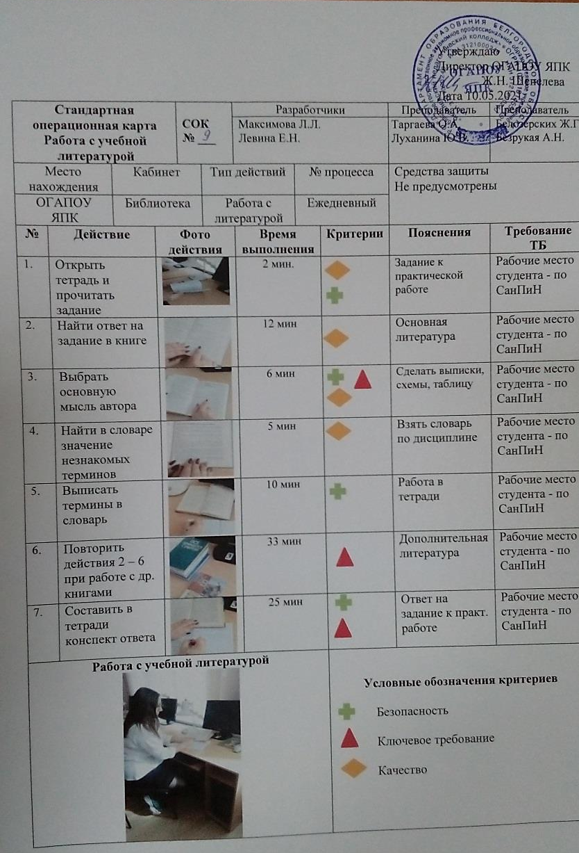
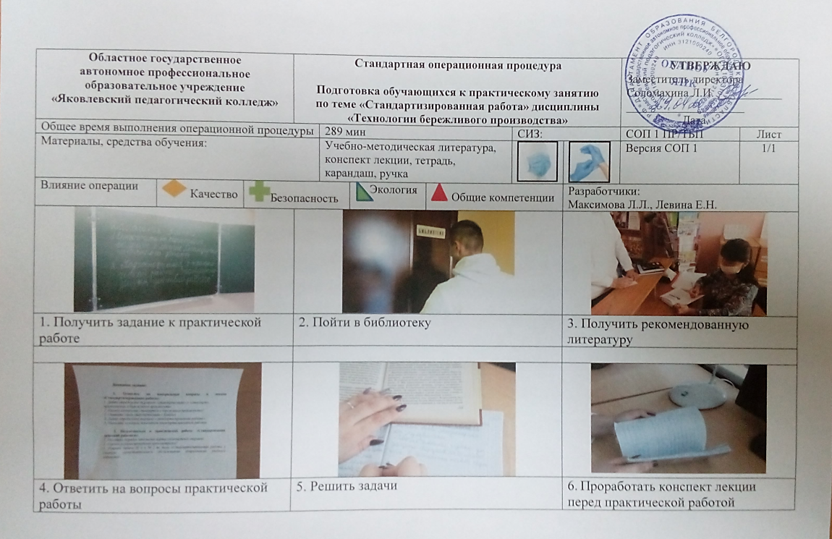
Проект «СОВЕРШЕНСТВОВАНИЕ процесса подготовки обучающихся к практическому занятию по теме «стандартизированная работа» дисциплины «технологии бережливого производства»
Продукты проекта
СОК «Работа с учебной литературой»
СОП подготовки обучающихся к практическому занятию по теме «стандартизированная работа» дисциплины «технологии бережливого производства»

Slide 20
КАРТА текущего СОСТОЯНИЯ процесса подготовки обучающихся к практическому занятию по теме «стандартизированная работа» дисциплины «технологии бережливого производства»
Как есть 26.05.2021
 | Исполнитель |  | Срок не регламентирован
 | Описание шага процесса |  | Доработка Потери/проблемы Срок регламентирован
 | Продолжительность
Шаг 1 |  | Шаг 2 |  | Шаг 3 |  | Шаг 4 |  | Шаг 5 |  | Шаг 6
Студент |  | Студент |  | Библиотекарь |  | Студент |  | Студент |  | Студент
Получает задание |  | Идет в библиотеку |  | Выдает литературу по дисциплине |  | Отвечает на вопросы практической работы |  | Решает задачи |  | Прорабатывает конспект лекции перед занятием
5-9 мин |  | 12-35 мин |  | 6-18 мин |  | 45-91 мин |  | 42-93 мин |  | 21-43 мин
вход
выход
ВПП (время протекания процесса) – 131-289 мин

Slide 21
КАРТА текущего СОСТОЯНИЯ процесса подготовки обучающихся к практическому занятию по теме «распад ссср» дисциплины «история»
Как есть 30.09.2021
 | Исполнитель |  | Срок не регламентирован
 | Описание шага процесса |  | Доработка Потери/проблемы Срок регламентирован
 | Продолжительность
Шаг 1 |  | Шаг 2 |  | Шаг 3 |  | Шаг 4 |  | Шаг 5 |  | Шаг 6
Студент |  | Студент |  | Библиотекарь |  | Студент |  | Студент |  | Студент
Получает задание |  | Идет в библиотеку |  | Выдает литературу по дисциплине |  | Отвечает на вопросы практической работы |  | Решает задачи |  | Прорабатывает конспект лекции перед занятием
5-9 мин |  | 12-35 мин |  | 5-15 мин |  | 45-95 мин |  | 42-94 мин |  | 22-43 мин
вход
выход
ВПП (время протекания процесса) – 131-289 мин

Slide 22
КАРТА текущего СОСТОЯНИЯ процесса подготовки обучающихся к практическому занятию по теме «Логарифм произведения, частного степени» дисциплины «математика»
Как есть 20.09.2021
 | Исполнитель |  | Срок не регламентирован
 | Описание шага процесса |  | Доработка Потери/проблемы Срок регламентирован
 | Продолжительность
Шаг 1 |  | Шаг 2 |  | Шаг 3 |  | Шаг 4 |  | Шаг 5 |  | Шаг 6
Студент |  | Студент |  | Библиотекарь |  | Студент |  | Студент |  | Студент
Получает задание |  | Идет в библиотеку |  | Выдает литературу по дисциплине |  | Отвечает на вопросы практической работы |  | Решает задачи |  | Прорабатывает конспект лекции перед занятием
5-6 мин |  | 12-35 мин |  | 6-18 мин |  | 45-91 мин |  | 42-96 мин |  | 21-43 мин
вход
выход
ВПП (время протекания процесса) – 131-289 мин

Slide 23
ПРОЦЕСС ПОДГОТОВКИ ОБУЧАЮЩИХСЯ К ПРАКТИЧЕСКОМУ ЗАНЯТИЮ ПО ТЕМЕ «СТАНДАРТИЗИРОВАННАЯ РАБОТА» ДИСЦИПЛИНЫ «ТЕХНОЛОГИИ БЕРЕЖЛИВОГО ПРОИЗВОДСТВА»
Петли качества
Формирование
личностных
результатов
Колледж
Обучение
Учебное
занятие
Государ-
ственный
заказ
Процесс качества,
встроенный на
рабочее место
Результат
процесса
Мнение студентов о результате
Мнение
потребителя

Slide 24
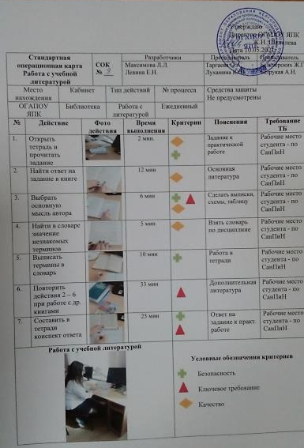
Проект «СОВЕРШЕНСТВОВАНИЕ процесса подготовки обучающихся к практическому занятию по теме «стандартизированная работа» дисциплины «технологии бережливого производства»
Результаты проекта
БЫЛО
СТАЛО
Не систематизирована дополнительная литература по теме «Стандартизированная работа» дисциплины «Технологии бережливого производства»
Подготовка к занятию - 593-990 мин.
Удовлетворенность студентов процессом подготовки к практическому занятию по дисциплине – 30%
Удовлетворенность преподавателя процессом - 20%.
Систематизирована дополнительная литература по дисциплине
Созданы
СОК «Работа с учебной литературой»
СОП «Подготовка обучающихся к практическому занятию по теме «Стандартизированная работа» дисциплины «Технологии бережливого производства»
1. Создана эффективная система коммуникации между участниками процесса.
2. Удовлетворённость студентов увеличилась на 50%.
3. Удовлетворённость преподавателей увеличилась на 70%.
4. Время протекания процесса сократилось на 701 мин.
5. СОП и СОК проекта используются при подготовке к практическому занятию других дисциплин

Slide 25
Проект «СОВЕРШЕНСТВОВАНИЕ процесса подготовки обучающихся к практическому занятию по теме «стандартизированная работа» дисциплины «технологии бережливого производства»
Максимова Людмила Леонтьевна,
преподаватель дисциплины
«Технологии бережливого производства,
(47244) 5-00-46, jakpu@mail.ru
Областное государственное автономное профессиональное образовательное учреждение «Яковлевский педагогический колледж»
309070, Белгородская обл.,
Яковлевский городской округ,
г. Строитель, ул. Советская, дом 29

